Slide 1

پاسخ تمرین اول درس سیستم عامل

Slide 2
سوال 1 : نحوه بارگذاری سیستم عامل در لحظه شروع به کار سیستم کامپیوتری را با جزئیات توضیح دهید.
اجرا برنامه bootstrap که در ROM ذخیره شده است.
Bootloader سیستم عامل های موجود را پیدا کرده و کاربر تعیین می کند که کدام اجرا شود.
انتقال سیستم عامل به RAM
کنترل کامپیوتر توسط سیستم عامل

Slide 3
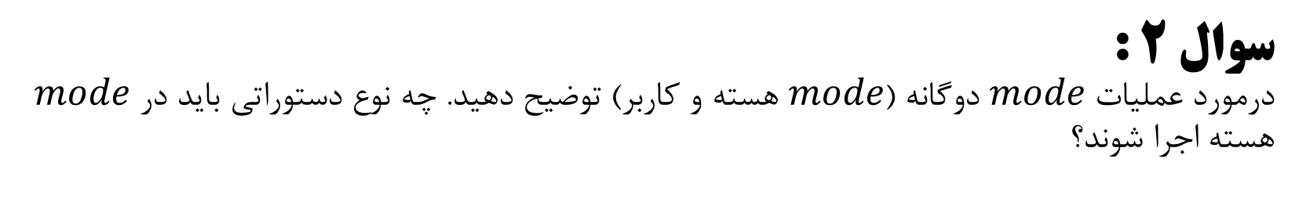
سوال 2 : درمورد عملیات $mode$ دوگانه ($mode$ هسته و کاربر) توضیح دهید. چه نوع دستوراتی باید در $mode$ هسته اجرا شوند؟
مد کاربر: حالت کم امتیازتری که برنامه های کاربران در این حالت اجرا می شوند.
مد هسته: حالت ممتازتری که دستورالعمل هایی مانند تغییر ثبات های کنترل، مدیریت حافظه، در این حالت اجرا می شود.در این حالت کنترل کامل وجود دارد.

Slide 4

سوال 3 : الف) دلیل وجود رابط برای ارتباط با تمامی دستگاه های $I/O$ را بیان کنید. ب)روش های انتقال $programmed I/O$ و $Interrupt I/O$ را توضیح دهید.
الف)
دستگاه های ورودی خروجی دارای واسطی هستند که در مسیر جریان اطلاعات قرار میگیرند، به عنوان مثال کاربر با فشردن دکمه های صفحه کلید نیاز به واسطی دارد که این سیگنال ها و علایم دریافتی از سوی کاربر را به زبان رایانه ترجمه کند و به پردازنده انتقال دهد. و برای مثال برای نمایش اطلاعات روی صفحه مانیتور نیاز به واسطی است تا زبان صفر و یک سخت افزاری را به سیگنال نوری و قابل درک برای کاربر تبدیل کند.
با توجه به اینکه سرعت دادههای ورودی خروجی و سرعت ذخیرهسازی آنها در بافر متفاوت است. واسط ورودی خروجی میتواند برای ایجاد توازن بین آن دو مفید باشد.
تفاوت ولتاژ کاری دستگاه ها و سیستم کامپیوتری

Slide 5
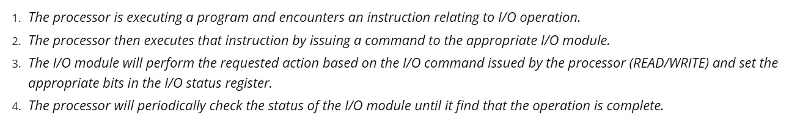
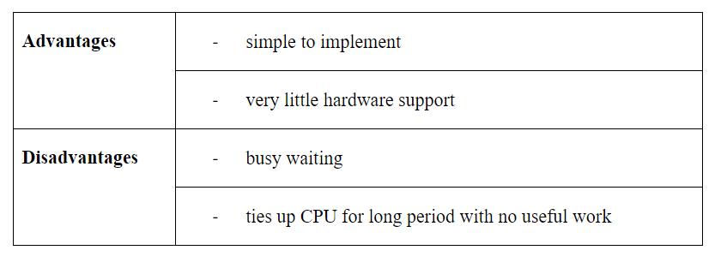

سوال 3 : الف) دلیل وجود رابط برای ارتباط با تمامی دستگاه های $I/O$ را بیان کنید. ب)روش های انتقال $programmed I/O$ و $Interrupt I/O$ را توضیح دهید.

Slide 6
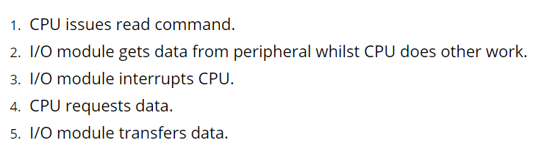
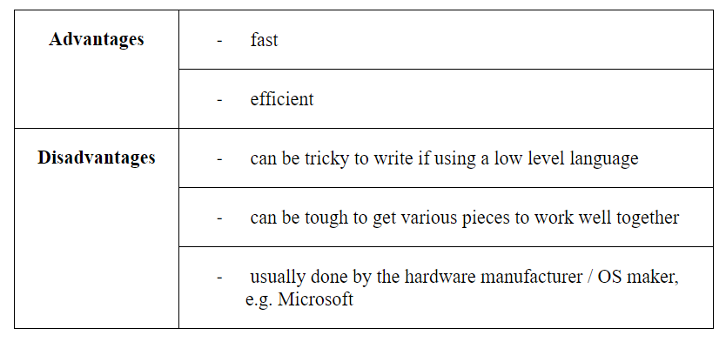
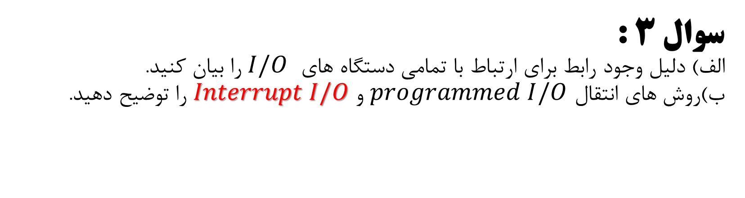
سوال 3 : الف) دلیل وجود رابط برای ارتباط با تمامی دستگاه های $I/O$ را بیان کنید. ب)روش های انتقال $programmed I/O$ و $Interrupt I/O$ را توضیح دهید.

Slide 7
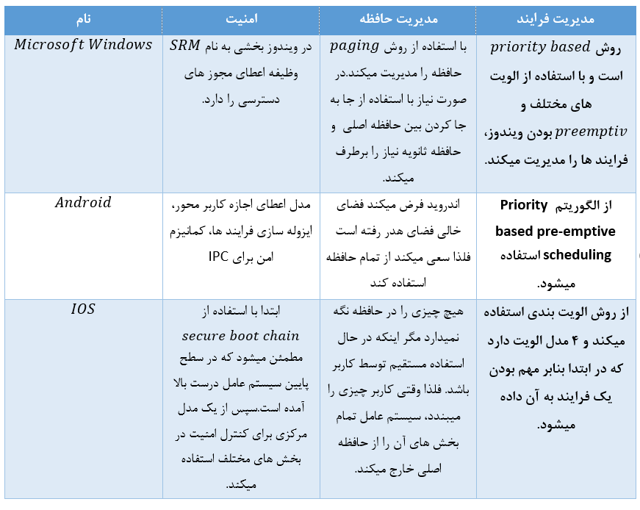
سوال 4 :

Slide 8
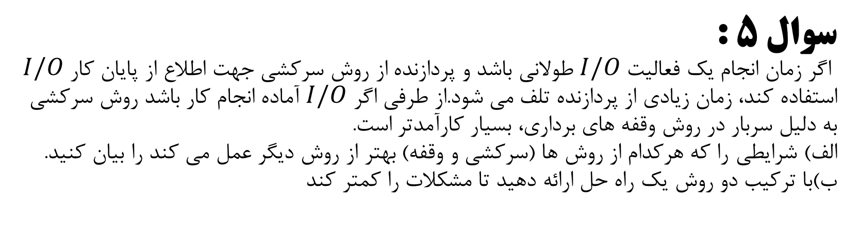
سوال 5 : اگر زمان انجام یک فعالیت $I/O$ طولانی باشد و پردازنده از روش سرکشی جهت اطلاع از پایان کار $I/O$ استفاده کند، زمان زیادی از پردازنده تلف می شود.از طرفی اگر $I/O$ آماده انجام کار باشد روش سرکشی به دلیل سربار در روش وقفه های برداری، بسیار کارآمدتر است. الف) شرایطی را که هرکدام از روش ها (سرکشی و وقفه) بهتر از روش دیگر عمل می کند را بیان کنید. ب)با ترکیب دو روش یک راه حل ارائه دهید تا مشکلات را کمتر کند
الف)سرکشی: دستگاه I/O آماده به کار باشد. وقفه: زمانی که پاسخ I/O طول می کشد.
ب) اگر سیستم در هنگام انتظار پاسخ I/O در مدت زمان مشخصی)زمان بسیار کمی( از روش سرکشی استفاده کند و پس از آن منتظر وقفه بماند این مشکل حل خواهد شد
چون در حالتی که دستگاهI/O آماده به کار است در همان لحظه اول توسط روش سرکشی قابل تشخیص است بدون اینکه سربار ناشی از وقفه را داشته باشیم و اگر در حالتی باشیم که رسیدن پاسخ I/O طول بکشد سرکشی پس از چند لحظه ی اول انتظار متوقف شده و قضیه به وقفه واگذار میشود و پردازنده میتواند به بقیه ی کارهای خود برسد و دیگر زمانش تلف نمیشود.

